Slide 1
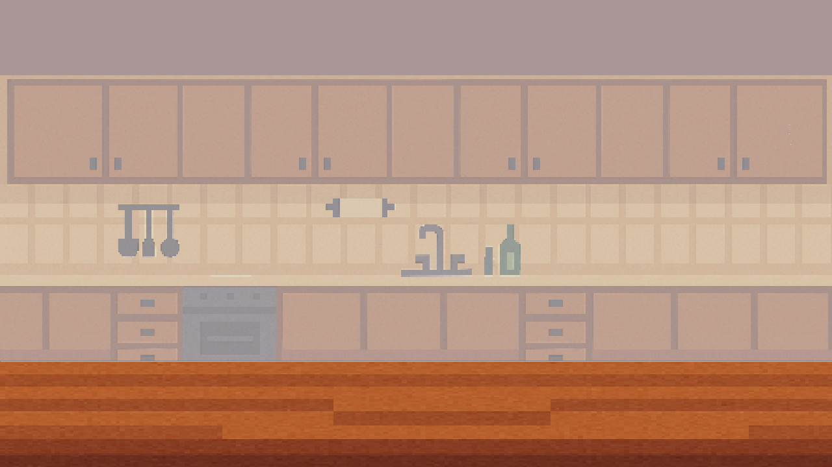

반숙이
당신의 일상을 움직이게 할
A302 구운소금
윤병희 김영진 엄윤준 원기훈 정유진 형서희

Slide 2
목차
기획 배경
기능 소개
1
2
프로젝트 설계
기대 효과
3
4

Slide 3
기획 배경

Slide 4
국내 최신 생활습관 지표
국내
전체
1h / 일 초과
7min 부족
2h / 일 초과
47.5% 미달
좌식 시간
수면 시간
스크린 타임
유산소 활동
조사 기관 : KDCA 국민건강통계, 한국갤럽 2023, 방통위 2024, 국민건강영양조사 2023, 뉴시스, 질병관리청 Khepi, 연합뉴스 동아일보

Slide 5
하루 9시간 이상 착석
하루 5시간 이상 화면 시청

Slide 6
작은 시간 재배분
▼
건강 효과 / 삶의 질 증진

Slide 7
조금

Slide 8
조금만 더 움직이고,
조금만 덜 보자

Slide 9
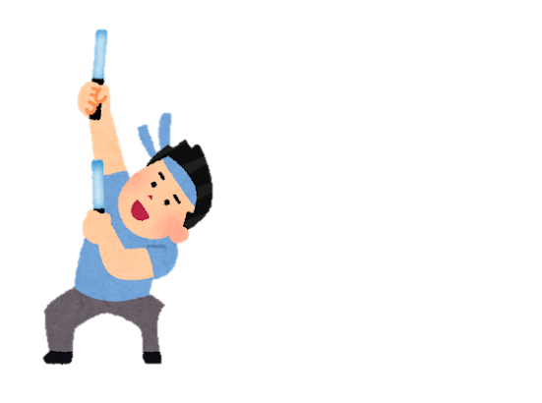
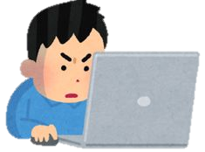
사망 위험 14% 감소
30분
30분
혈압·혈당 개선
출처 : ACS 코호트 연구, NPR 보도

Slide 10
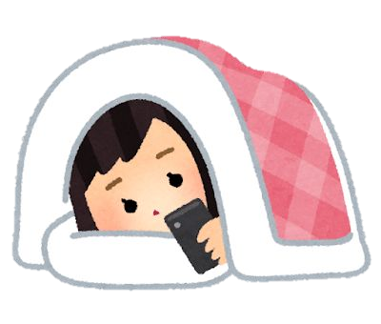
스크린 타임 2시간 이하
SNS 30분 이하
정서적 안정 향상
출처 : Biomed Med 2025 , Hunt et al. 2018

Slide 11
조금의 실천

Slide 12
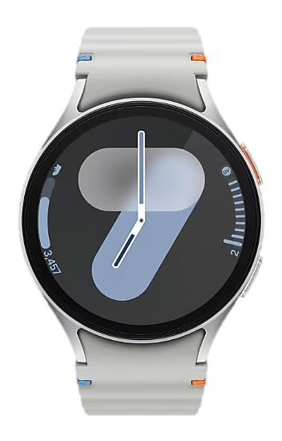
갤럭시 워치
스마트워치 보급률
연평균 +11.9%p
실시간 피드백
출처 : KDI 정책자료 – 웨어러블 기기 이용현황 분석

Slide 13

움직이세요

Slide 14
즐겁게 움직이고 싶어지는 환경

Slide 15
생활 속 습관

Slide 16
게이미피케이션
사례 | 개입 방식 | “작은 변화” 성과
Pokémon Go | AR 미션 → 산책 | +1 ,976 보/일 (34.8 %↑)
Forest 앱 | 30 분 집중 → 가상 나무 | 화면 사용 2 h → 1 h 감소
Duolingo | 스티릭·배지 | 일일 학습 유지율 +10 %p
UbiFit Garden | 위젯 꽃밭 시각화 | 활동량 감소 억제(–20 %p 대비)

Slide 17
컬렉션·시각화·즉각 보상

Slide 18
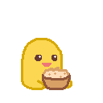


캐릭터
반숙이
형태 : 계란 노른자
성격 : 호기심이 많고 긍정적
약 20종의 모션 존재

Slide 19
기능 소개

Slide 20
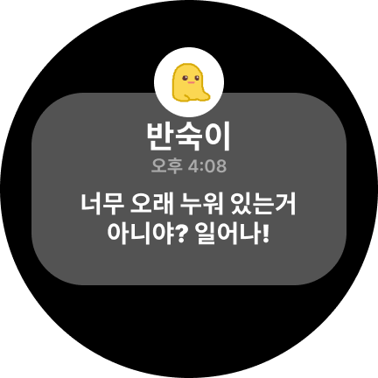
기능 소개
움직임 유도
▶ 알림
: 넛지*(nudge)를 통한 Operant 강화**
▶ 이모티콘 & 점수 부여
: 즉각적인 긍정적 보상
* 넛지(nudge) : 사람들이 자발적으로 올바른 선택을 하도록 부드럽게 유도하는 설계 기법. 직접적 강제 없이 선택 구조를 바꿔 행동 변화 유도.
** Operant 강화 : 행동이 결과(보상)에 의해 강화될 때, 그 행동이 반복될 가능성이 높아진다는 학습 이론. 긍정적 보상(positive reinforcement) 포함

Slide 21

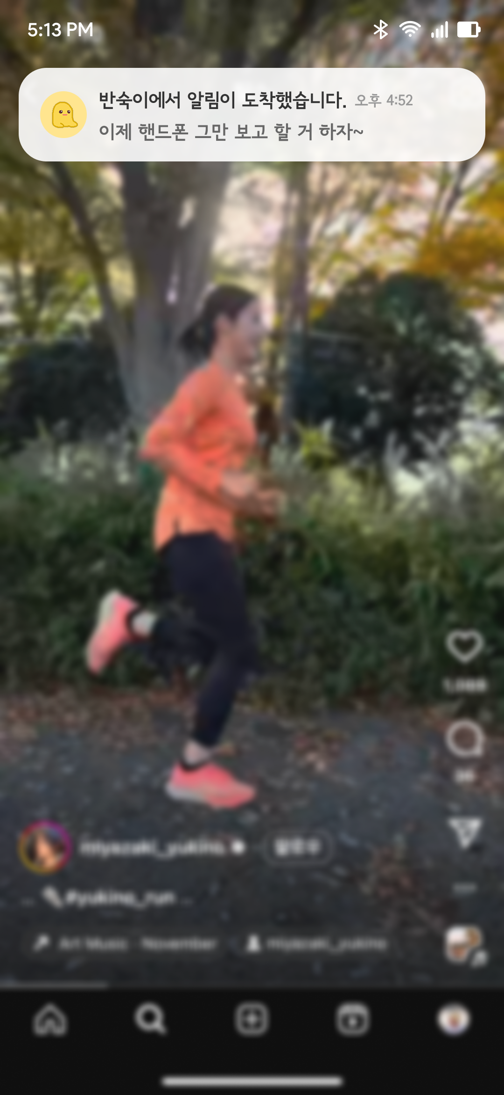
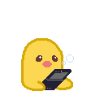
기능 소개
화면 사용량 감소
▶ 화면 시청 시간 60분 경과 알림
: 공감 신호 유도 (자기결정이론-관계성*)
▶ 상호작용 형성
* 자기결정이론-관계성(SDT-Relatedness) : 자율성, 유능감, 관계성의 세 가지 기본 심리 욕구 중 타인과의 유대감. 관계성이 충족될 때 내부 동기 증대.

Slide 22
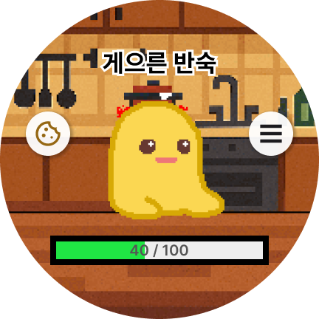
기능 소개
자기 인식
▶ 사용자-캐릭터 동기화
: 캐릭터를 사회적 대상으로 인식하고 (CASA*),
자신의 상태를 관찰
▶ 자기효능감** 자극
: 다음 행동 선택에 대한 내부 동기 강화
* CASA(Computers Are Social Actors) : 인간이 컴퓨터나 캐릭터를 사회적 존재로 인식하고 상호작용한다는 이론.
** 자기효능감(self-efficacy) : 자신이 특정 과제를 성공적으로 수행할 수 있다는 믿음.

Slide 23

기능 소개
감정 유대
▶ 시각적·정서적 피드백을 통한 성취감 극대화
: 캐릭터 애니메이션/배지
: 점수 및 레벨업 상태 시각화
: Operant Conditioning*, SDT-유능감**
▶ 목표/지속에 대한 동기 부여
* 조작적 조건화 (Operant Conditioning) : 행동 결과에 따라 행동 발생 확률이 변화함을 설명하는 이론.
** SDT-유능감 (SDT-Competence) : 자기결정이론에서 자신의 능력에 대한 감각. 과제를 효과적으로 수행할 수 있다는 느낌이 내부 동기 강화.

Slide 24
주요 개발 기획
반숙이
움직여!
실시간 알림
캐릭터 동기화
에너지 시스템

Slide 25
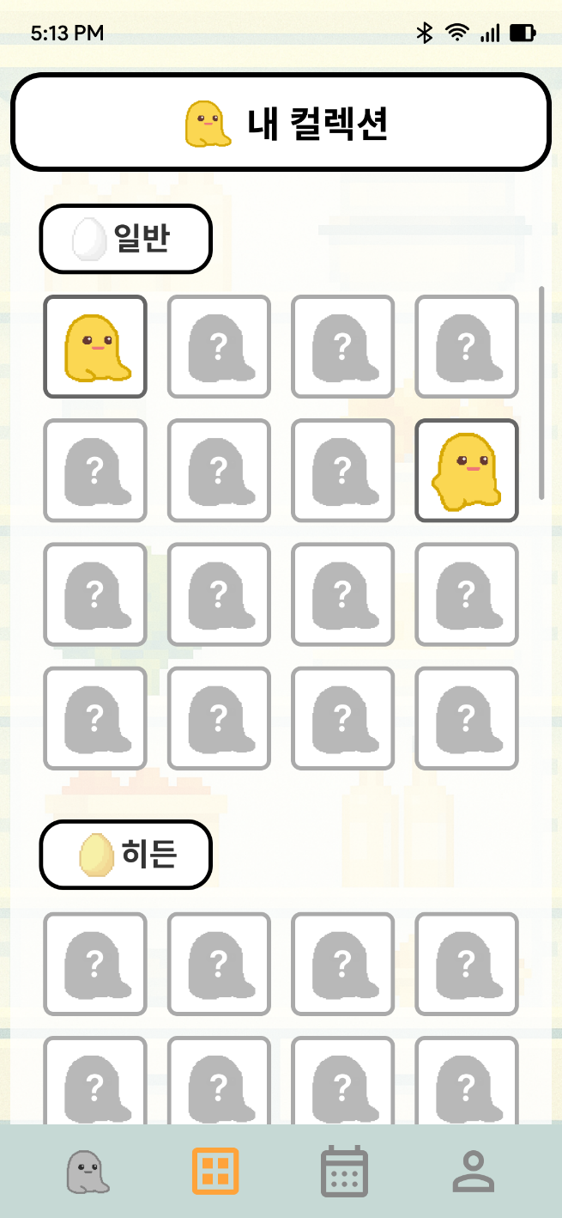

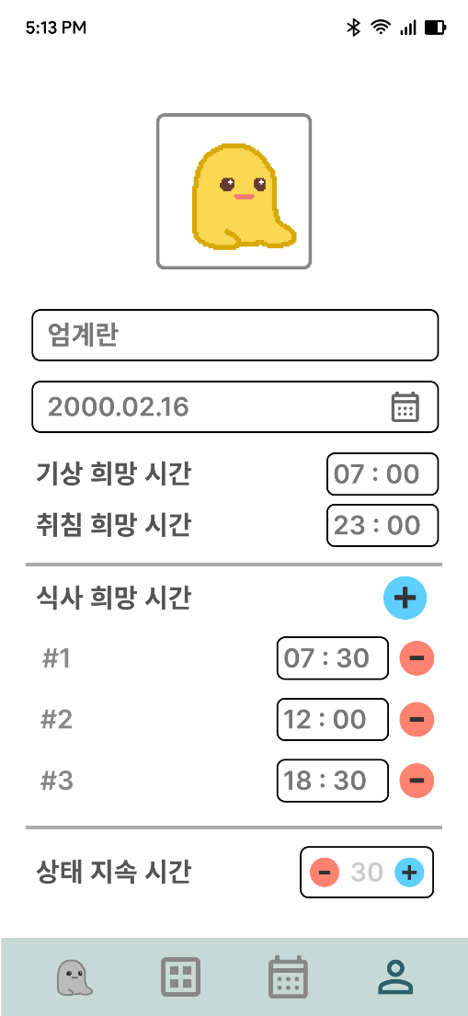
주요 개발 기획
반숙이
밥 먹을 시간이야!
히스토리
& 도감
수면 연동
식사 미션

Slide 26
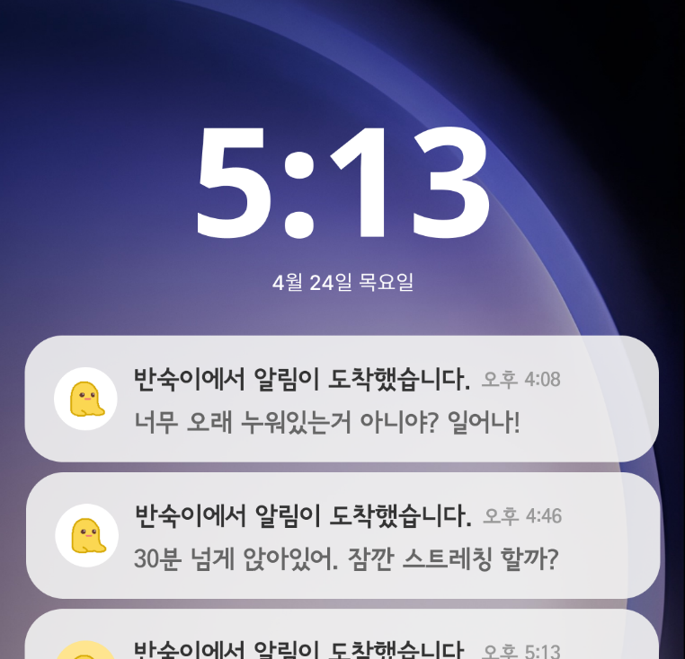
기능 소개
핵심 기능 정리
반숙이
1H
잠시 휴식할까요?

Slide 27
프로젝트 설계
기술 스택
Wear OS + Android (Kotlin)
SensorManager API (가속도·자이로·기압)
Samsung Health Data SDK (걸음·수면·계단 오르기 데이터)
UsageStatsManager (스마트폰 사용 시간)
ML 모듈 (2-중 슬라이딩 윈도 + LightGBM / TFLite)

Slide 28
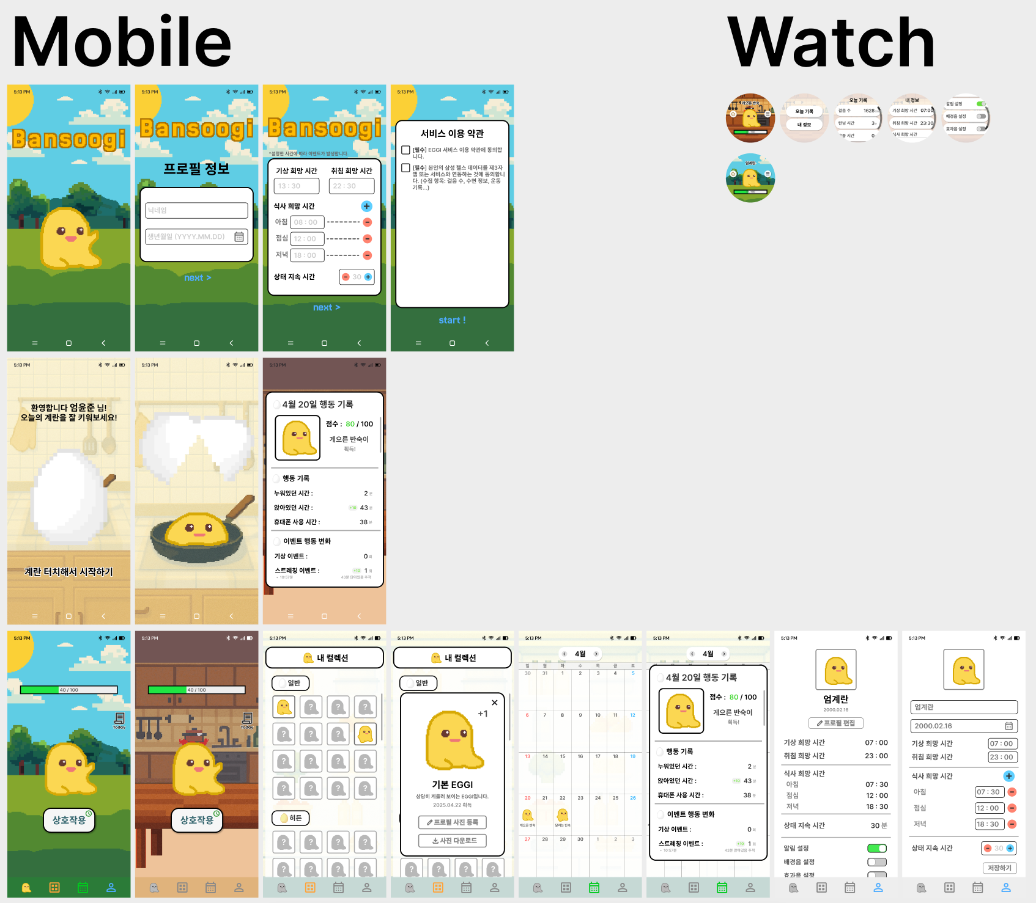
프로젝트 설계
화면 설계서

Slide 29
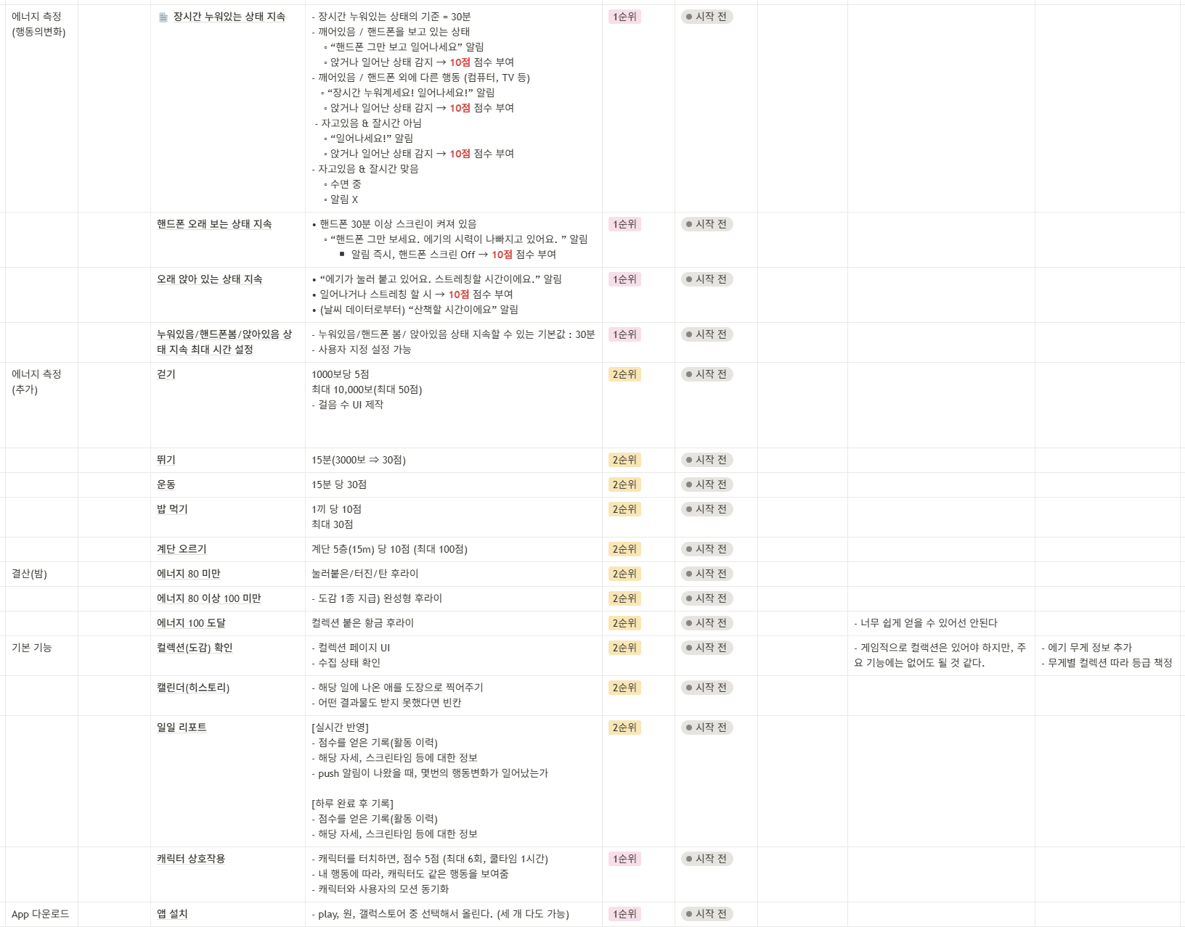
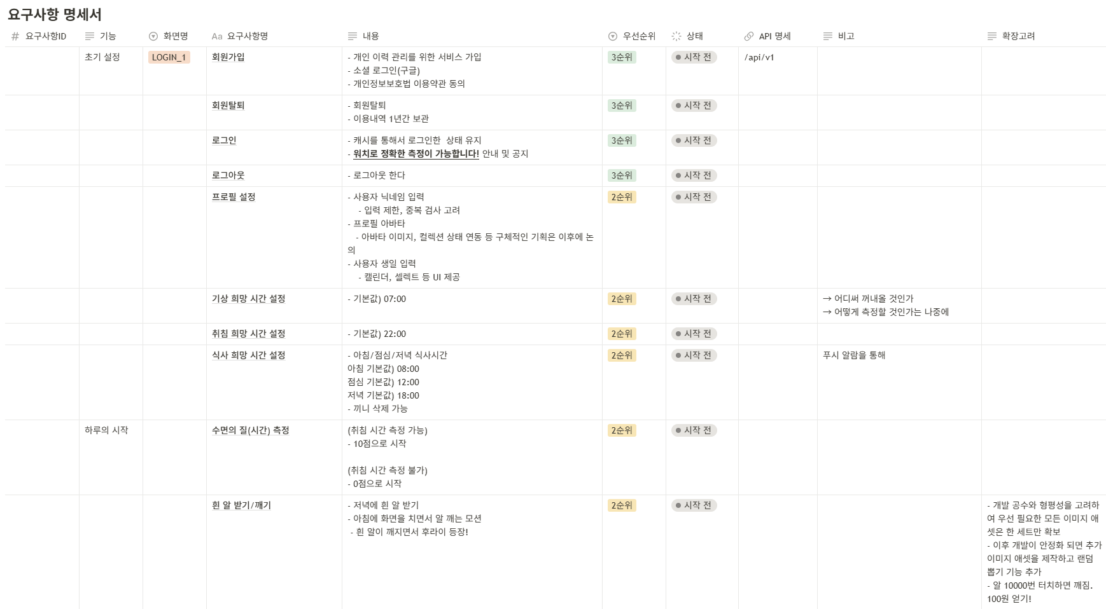
프로젝트 설계
요구사항 명세서

Slide 30
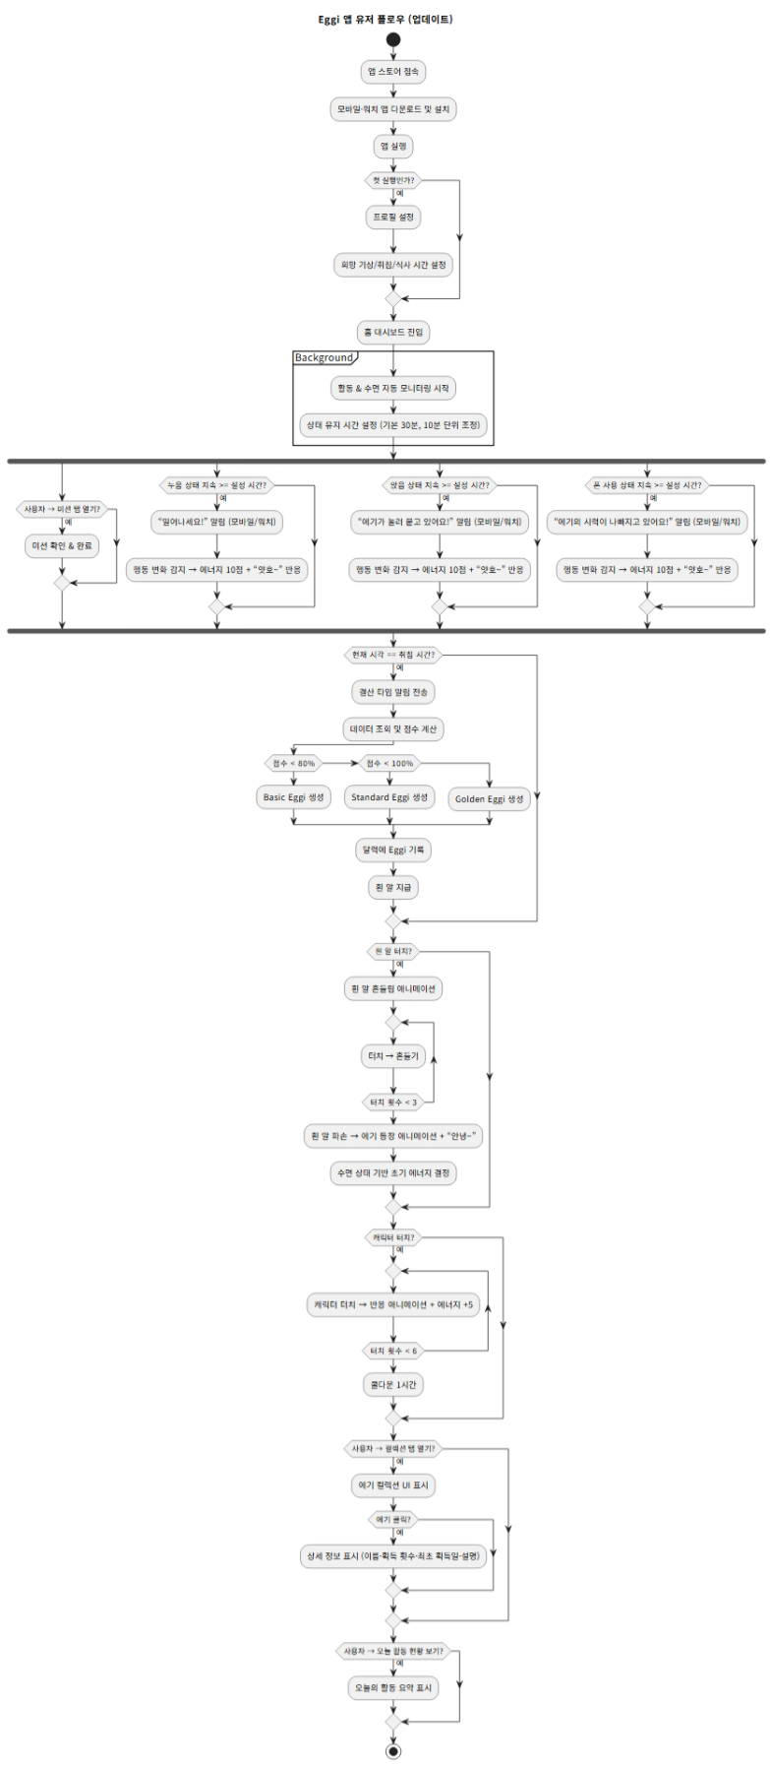
프로젝트 설계
플로우 다이어그램

Slide 31
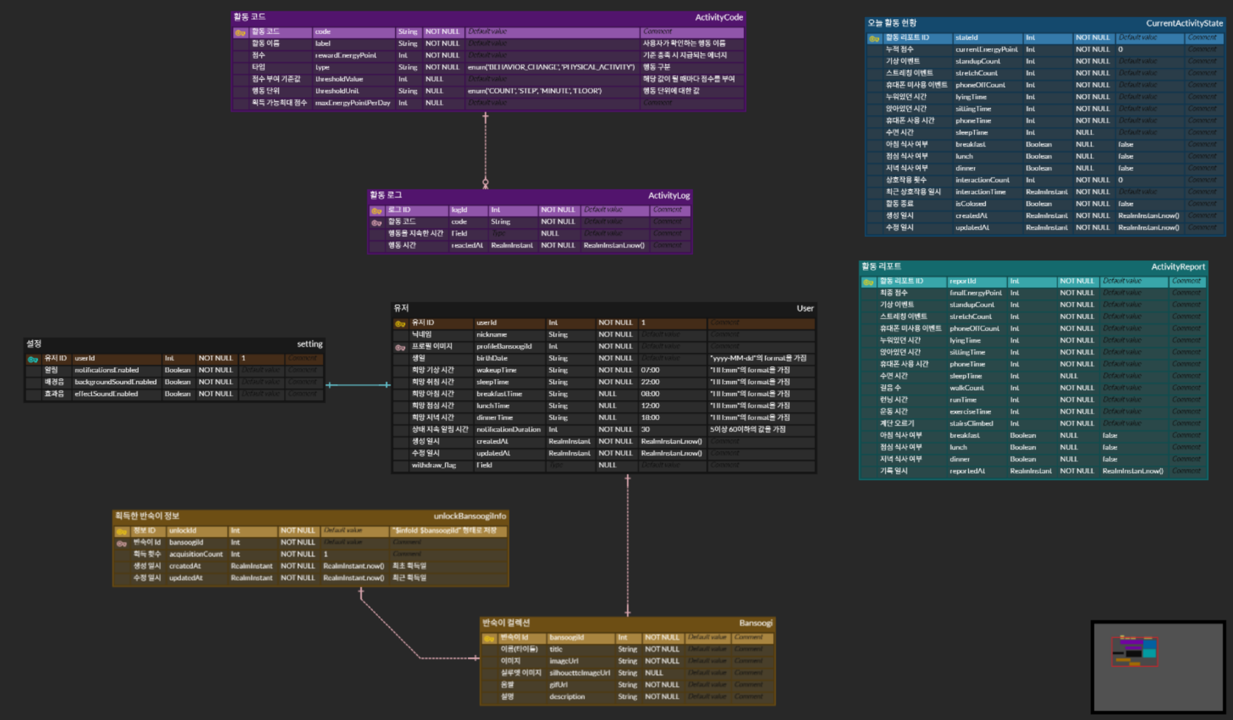
프로젝트 설계
DB 설계

Slide 32
기대 효과

Slide 33
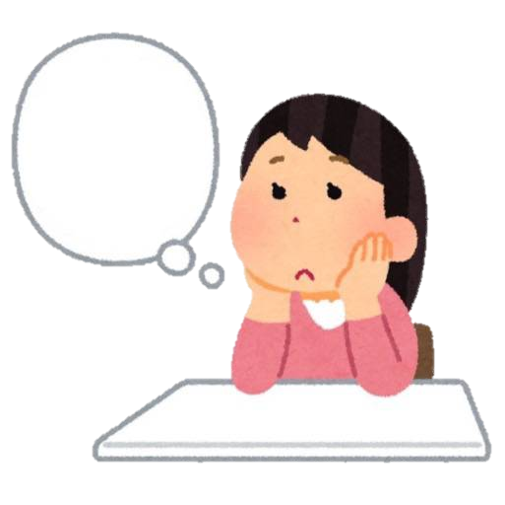

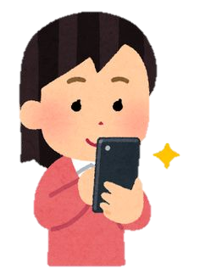
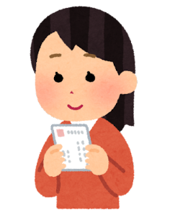
기대 효과
자기 인식 능력 향상
(메타 인지)
사용자 일상 습관 변화
감정적 연결 기반
긍정 루틴 형성
자발적 행동 변화 유도

Slide 34
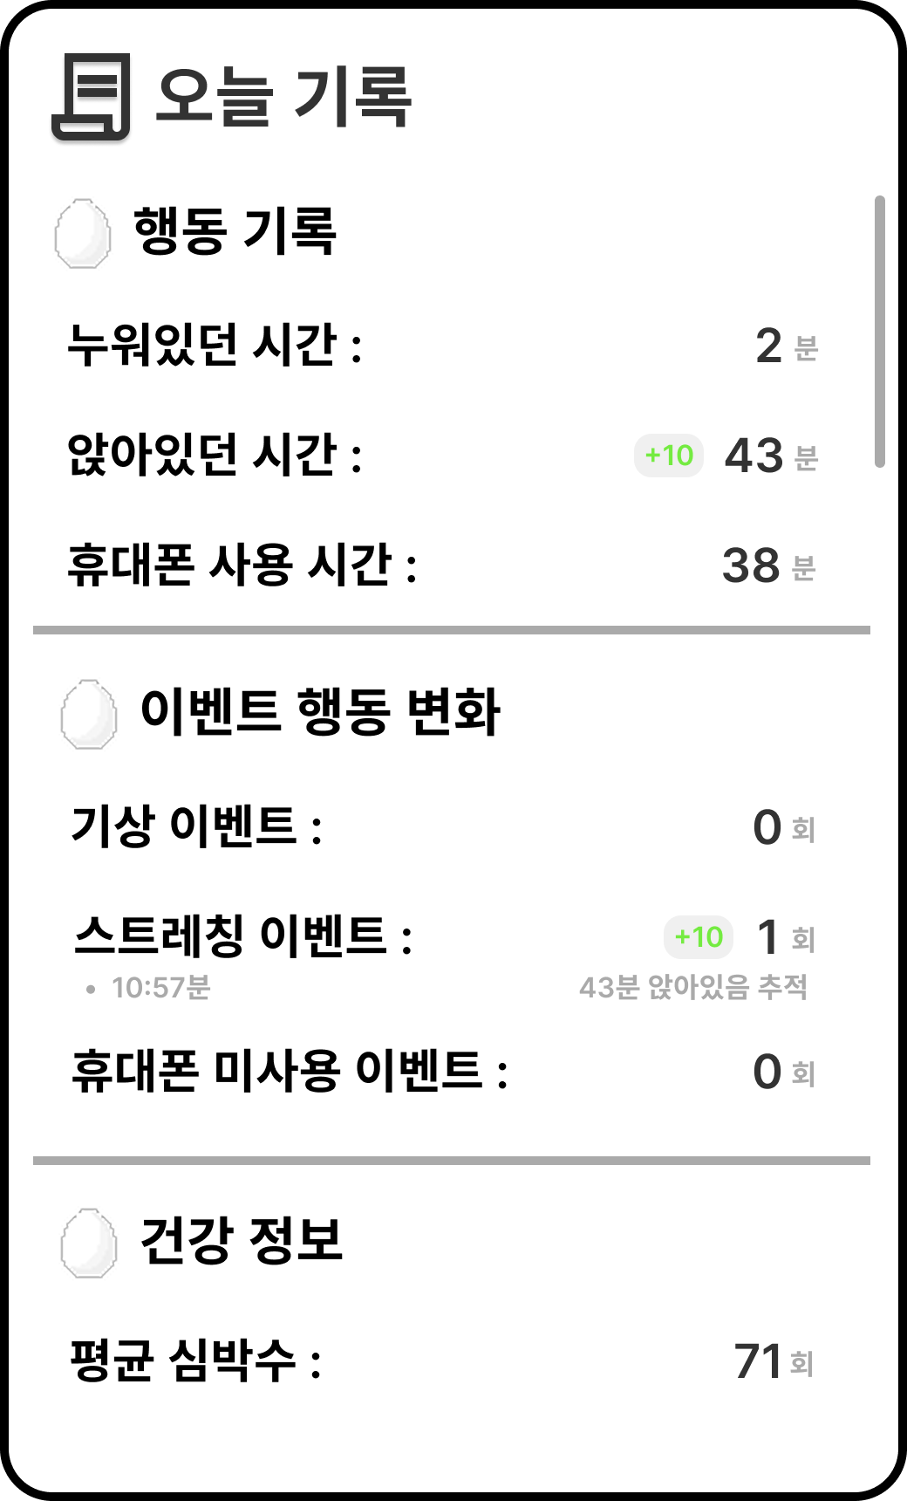
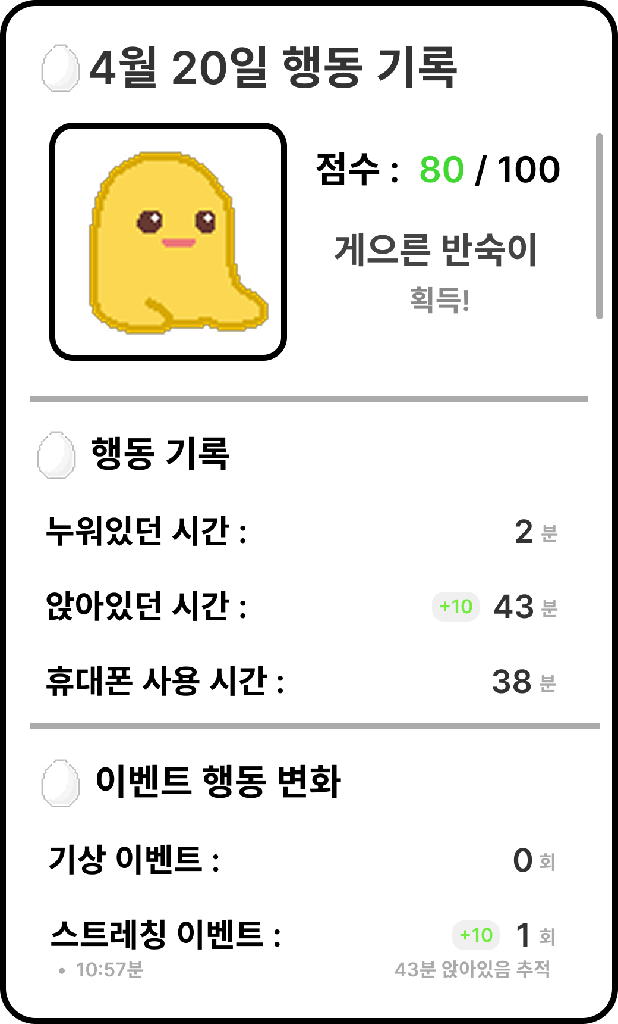
피드백

Slide 35
고도화 방안
도메인 확장
퍼스널라이징

Slide 36
Transtheoretical Model (변화 단계 이론)

Slide 37
변화 단계 이론
행동 변화의 6단계
무관심 단계 “나는 바꿀 생각 없어＂
숙고 단계 “바꿔야 할까?＂
준비 단계 “이번 주부터
헬스장 등록해야지＂
실행 단계 “이번 주부터
매일 30분 운동 중!”
유지 단계 6개월 이상 지속
종결 단계 행동 변화 정착

Slide 38

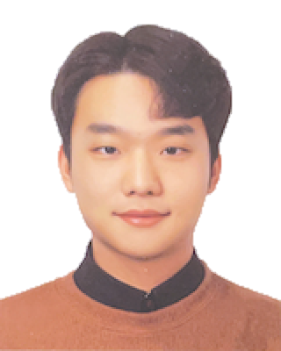
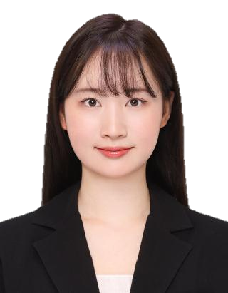
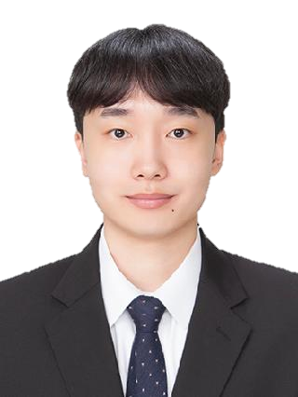
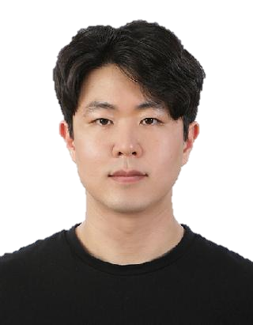
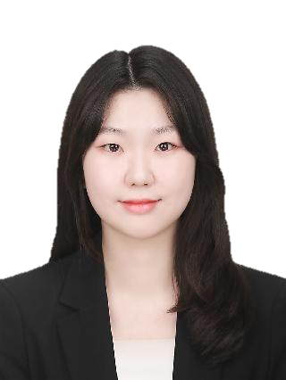
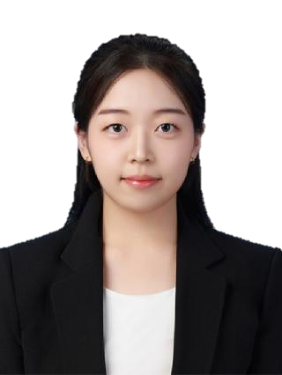
팀원 소개
윤병희
김영진
엄윤준
원기훈
정유진
형서희
Mobile
버전 관리 및 배포
Mobile
GM
Mobile
Design
Mobile
AI/ML
Mobile DB
Mobile
Design

Slide 39
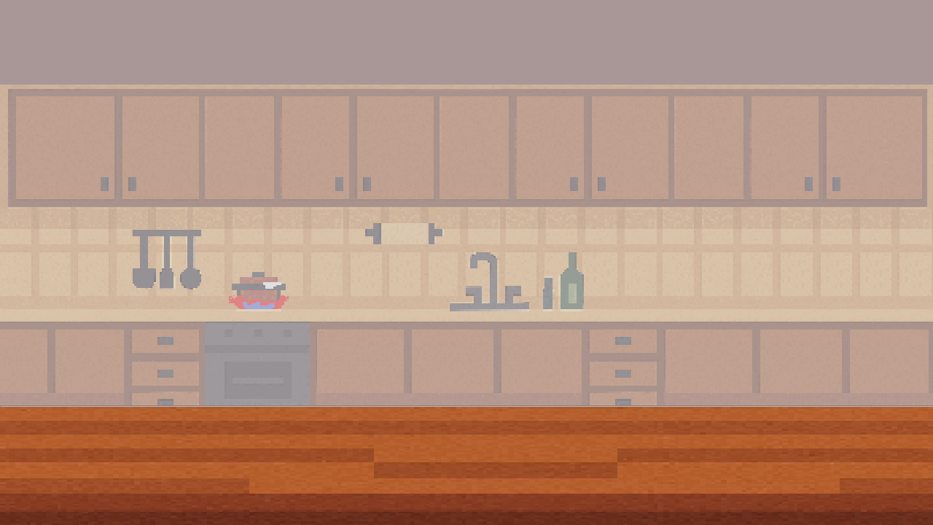
반숙이
당신의 일상을 움직이게 할

